Slide 1
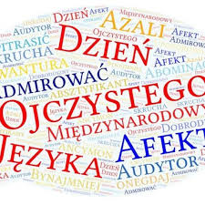
21 lutego 2021 roku
Międzynarodowy Dzień
Języka Ojczystego
Agata, Łukasz, Marysia, Roksana, Natalka, Zuzia
SP 109 klasa iV c

Slide 2
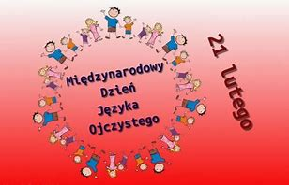
Międzynarodowy Dzień Języka Ojczystego został ustanowiony w 1999 roku na pamiątkę wydarzeń, które miały miejsce w Bangladeszu 21 lutego 1952 roku. Tego dnia podczas demonstracji zginęło 5 studentów, którzy domagali się nadania językowi bengalskiemu statusu języka urzędowego.

Slide 3
Celem Międzynarodowego Dnia Języka Ojczystego jest uświadomienie różnorodności oraz wartości języków:
ojczystych,
regionalnych,
narodowych,
oficjalnych,
nieoficjalnych,
mających ogromny zasięg,
używanych tylko przez nielicznych

Slide 4
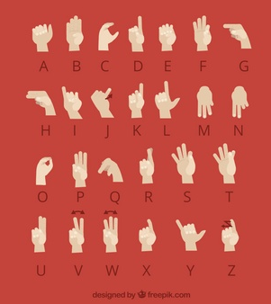
DEFINICJE
Język to pewien zbiór słów
Słowa to wyrazy określające pojęcia, a składające się z liter
Zbiorem liter jest alfabet
Osoby niesłyszące posługują się alfabetem migowym

Slide 5

ACH TEN JĘZYK…
Język polski stanowi część rodzin języków indoeuropejskich.
Ma stosunkowo niewielką ilość znaków.
Alfabet składa się obecnie z 32 liter i oparty jest na alfabecie łacińskim.
W tej chwili szacuje się, że język polski jest ojczystym językiem dla około 44 mln ludzi na świecie, mieszkańców Polski i Polaków zamieszkałych za granicą.
Coraz więcej ludzi pragnie opanować ten język.

Slide 6


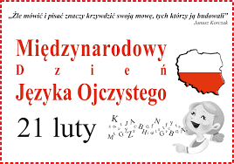



DZIEŃ TEN PRZYPOMINA, ŻE:
„Czytać dawne języki i obce rozumieć.
Dobrze jest,
lecz ojczysty trzeba naprzód umieć…”
Franciszek Ksawery Dmochowski

Slide 7

DZIEŃ TEN PRZYPOMINA, ŻE…
... Język to dzieje duszy narodu od zamierzchłych, pradawnych czasów.
Za przewodem języka, wolno, krok za krokiem idziemy przez dzieje narodu.
Obcujemy z duchem naszych przodków, odnajdujemy w sobie to, co nas z nim łączy, czujemy się dalszym ich ciągiem.

Slide 8
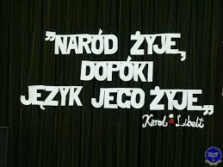
DZIEŃ TEN PRZYPOMINA, ŻE…
Bądź z serca pozdrowiona, Ojczysta święta mowo !
Niby łańcuchem złotym
Wiąże nas twoje słowo.
(...)
Tyś nasza twierdza, tarcza,
Opieka i obrona,
Ojczysta święta mowo,
Bądź z serca pozdrowiona !
Leopold Staff

Slide 9
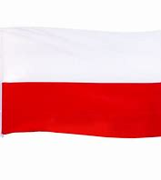
POLSKA
Do najbardziej znanych naszym zdaniem polskich autorów należą:
Jan Brzechwa - m.in. Na straganie
Grzegorz Kazdepke- m.in. Detektyw Pozytywka
Adam Mickiewicz - m.in. Pan Tadeusz
Henryk Sienkiewicz - m.in. W pustyni i w puszczy
Julian Tuwim - m.in. Lokomotywa
Wanda Chotomska - m.in. Wiersze pod psem
Kornel Makuszyński – m.in. Koziołek Matołek
Justyna Bednarek – m. in. Niesamowite przygody dziesięciu skarpetek
Maria Konopnicka – m.in. O krasnoludkach i sierotce Marysi

Slide 10
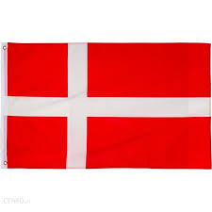
DANIA
Najbardziej znanym duńskim autorem jest Hans Christian Andersen, który napisał m.in.:
Calineczkę,
Brzydkie Kaczątko,
Królową Śniegu,
Pasterkę i Kominiarczyka,
Dzielnego Ołowianego Żołnierzyka,
Małą Syrenkę.

Slide 11

WIELKA BRYTANIA
Najbardziej znanym angielskim autorem jest William Shakespeare, który napisał m.in.:
Romeo i Julia
Hamlet
Makbet
Bardzo dużą popularnością cieszy się również J.K. Rowling autorka Harrego Pottera oraz J.R.R. Tolkien autor Władcy Pierścieni.
Wszyscy znamy Kubusia Puchatka autorstwa A.A. Milne.

Slide 12
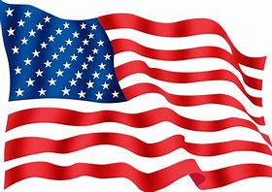
STANY ZJEDNOCZONE
Amerykańskimi autorami są np.:
M. Leaf - Byczek Fernando
L.F. Baum - Czarnoksiężnik z krainy OZ
J. F. Cooper - Ostatni Mohikanin
H. B. Stowe - Chata wuja Toma
L. Carroll - Alicja w Krainie Czarów
M. Twain - Przygody Tomka Sawyera

Slide 13
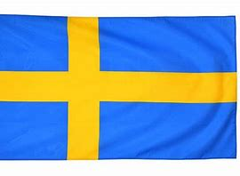
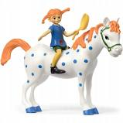
SZWECJA
Szwedzką autorką jest, np.:
A. Lingren - Pipi pończoszanka
Dzieci z Bullerbyn

Slide 14

Ciekawostki o języku polskim…

Slide 15
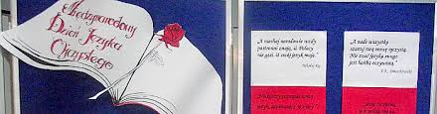
A TO CIEKAWE…
Litery używane w języku polskim mają długą i ciekawą historię, której początki sięgają starożytnego Egiptu - ponad 5000 lat temu! Najpierw były to hieroglify przedstawiające różne przedmioty.
Dla przykładu litera: A - powstała z hieroglifu przedstawiającego głowę byka,

Slide 16
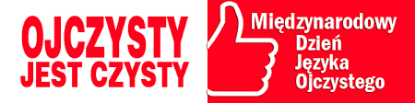
A TO CIEKAWE…
Najczęściej spotykaną głoską jest samogłoska A!!! Nie trzeba chyba nikomu wyjaśniać, że właśnie za pomocą tej samogłoski każdy z nas obwieścił wszem i wobec swoje przyjście na świat.
Nie we wszystkich językach rzeczowniki mają, jak w polskim, po siedem przypadków Niektóre z nich mają tylko jeden lub dwa przypadki (np. w angielskim). Są jednak języki posiadające kilkadziesiąt, a nawet kilkaset przypadków.
W języku tabassaran w Dagestanie (Kaukaz) rzeczowniki odmieniają się przez czterdzieści osiem przypadków, Eskimosi natomiast używają aż 252 przypadków dla rzeczowników prostych.

Slide 17
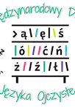
ą ć ę ł ń ó ś ź ż- litery charakterystyczne dla języka polskiego
to litery występujące tylko w języku polskim, a wyraz żółć jest złożony wyłącznie z polskich liter.

Slide 18
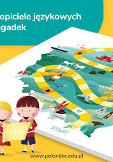
A TO CIEKAWE…
Dawniej w języku polskim były trzy liczby gramatyczne:
pojedyncza - odnosząca się do jednej osoby lub rzeczy (oko, ucho, niewiasta),
podwójna - odnosząca się do dwóch osób lub rzeczy, często występujących w parze (oczy, uszy),
mnoga - odnosząca się do więcej niż dwóch osób lub rzeczy (oka, ucha, niewiasty)

Slide 19
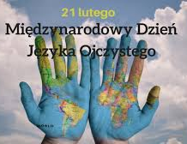
A TO CIEKAWE…
W języku polskim podobnie jak w innych językach, jest sporo wyrazów zapożyczonych. Niektóre z nich dostały się do polszczyzny już bardzo dawno i brzmią w niej teraz całkiem swojsko.
Już Prasłowianie przyswoili sobie takie słowa jak: deska, kociak, ksiądz, kupić, ocet, osioł, pieniądz.
Wraz z chrześcijaństwem przywędrowały do nas między innymi słowa: anioł, chrzest, kolęda, kościół, papież, poganin.
Najwięcej jest jednak zapożyczeń z łaciny, z której czerpiemy słownictwo począwszy od X wieku. Za jej pośrednictwem zapożyczyliśmy też sporo słów z greki.

Slide 20
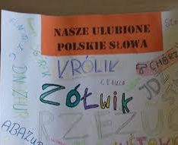
Ortografia do głowy trafia
U się pisze prawie zawsze.
Ó się pisze gdy wymienia się na: a, e, i
Ż się pisze na początku zdania
Rz się pisze, gdy wymienia się na: p, b, t, d, k, g, ch, j, w.

Slide 21
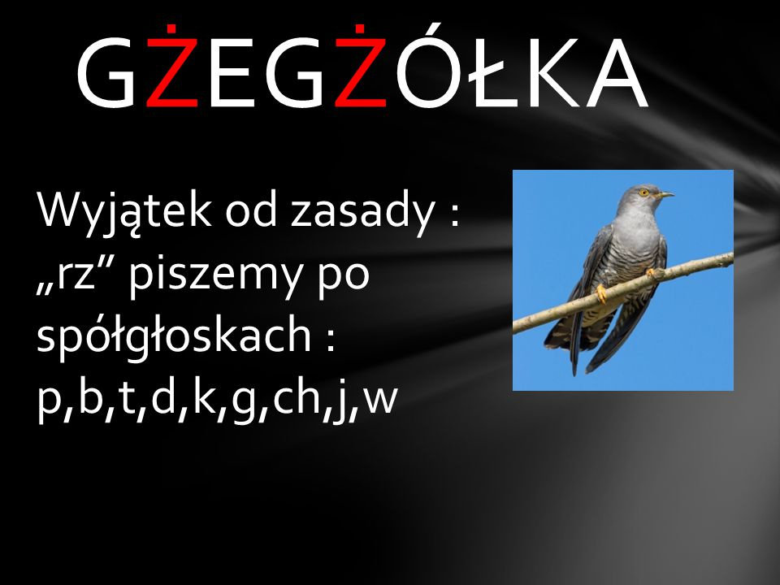

Slide 22
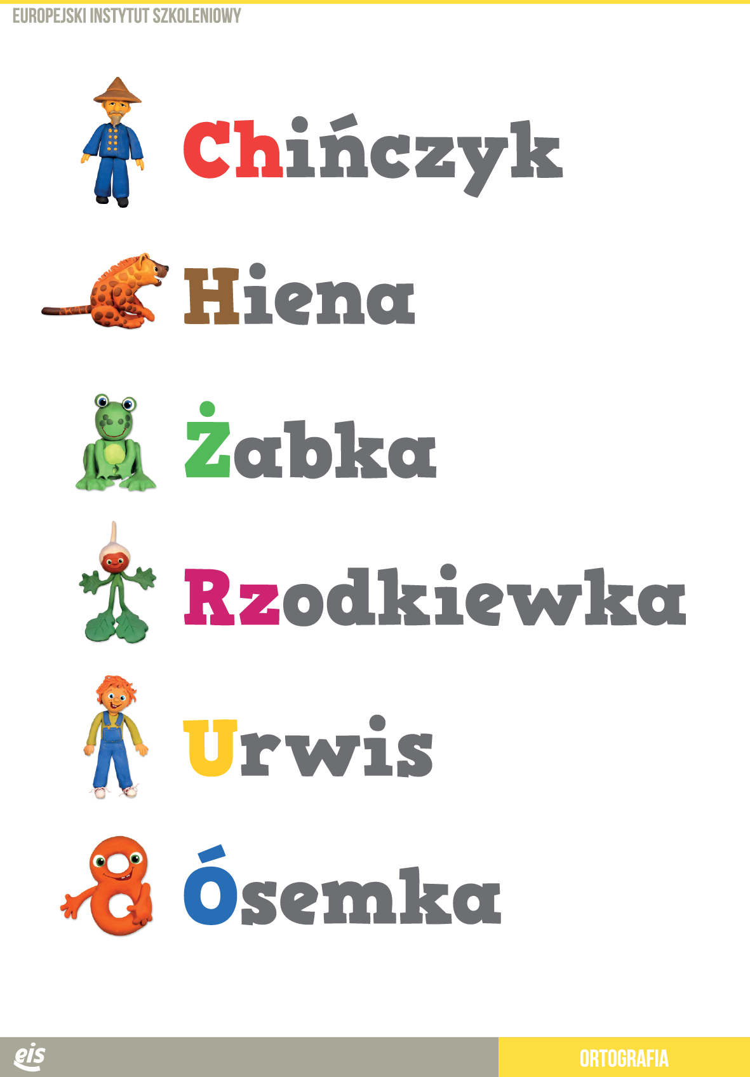

Slide 23
ŹLE | DOBRZE
pojedyńczy | pojedynczy
umię | umiem
rozumię | rozumiem
piersi | pierwsi
łabądź | łabędź
z tąd | stąd
z tamtąd | stamtąd
wogule | w ogóle
możnaby | można by
mógł by | mógłby
zrobił bym | zrobiłbym
napewno | na pewno
na prawdę | naprawdę
narazie | na razie
poprostu | po prostu

Slide 24
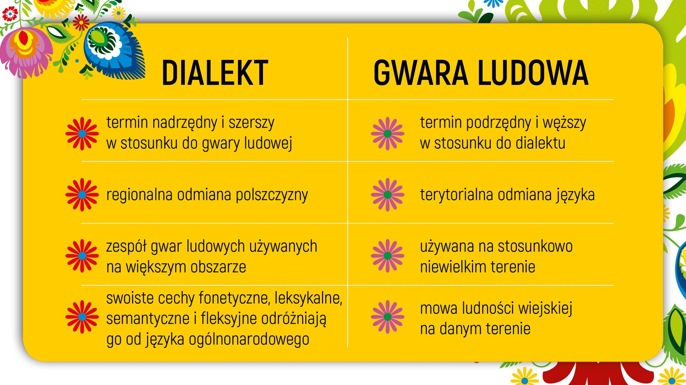

Slide 25
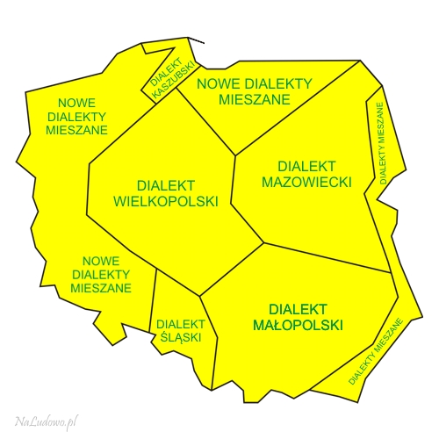

Slide 26
PRZYKŁADY:
łodejdź czy łun, zamiast odejdź i on
Hameryka, a nie Ameryka
jigła zamiast igła
rśroda zamiast środa, móld zamiast módl, czy też rźódło zamiast źródło
Siedza, biera – zamiast siedzę, biorę
Byda, pójda – zamiast będę, pójdę
Rynka zamiast ręka

Slide 27
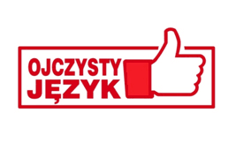
ŁAMAŃCE JĘZYKOWE…Mówić poprawnie, to mówić ze zwracaniem uwagi na przestrzeganie zachowania dbałości o stosowanie zasad poprawnego wyrażania się.
W trzęsawisku trzeszczą trzciny, trzmiel trze w Trzciance trzy trzmieliny, a trzy byczki znad Trzebyczki z trzaskiem trzepią trzy trzewiczki.
Chrząszcz brzmi w trzcinie w Szczebrzeszynie,
W szczękach chrząszcza trzeszczy miąższ,
Czcza szczypawka czka w Szczecinie,
Chrząszcza szczudłem przechrzcił wąż,
Strząsa skrzydła z dżdżu,
A trzmiel w puszczy, tuż przy Pszczynie,
Straszny wszczyna szum..

Slide 28
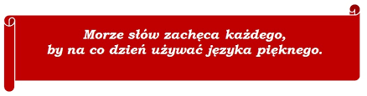
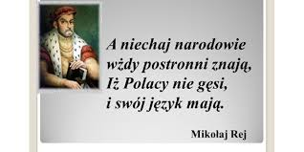
Nasz kraj pod koniec XVIII zniknął z mapy Europy.
Polska znalazła się pod trzema zaborami: rosyjskim, pruskim, austriackim.
Przez 123 lata język polski był językiem zakazanym.
“A nade wszystko szanuj mowę swą ojczystą. Nie znać języka swego – hańbą oczywistą.”
F. K. Dmochowski

Slide 29
BIBLIOGRAFIA:
https://www.google.com/search?q=międzynarodowy+dzień+języka+ojczystego&client=opera&hs=4Ox&source=lnms&tbm=isch&sa=X&ved=2ahUKEwjYuL-hmofvAhUu-yoKHeDaCVcQ_AUoAXoECAUQAw&biw=1326&bih=626
https://slideplayer.pl/slide/12270/

Slide 30

DZIĘKUJEMY

